Slide 1
Nedbrydere
Bakterier, svampe og leddyr

Slide 3
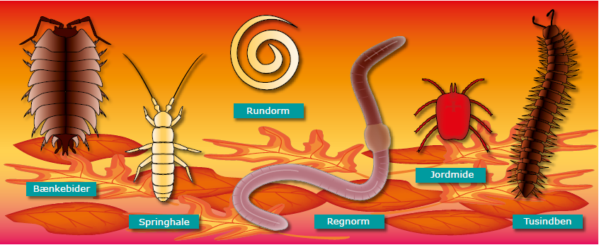
Makroskopiske nedbrydere - leddyr

Slide 4
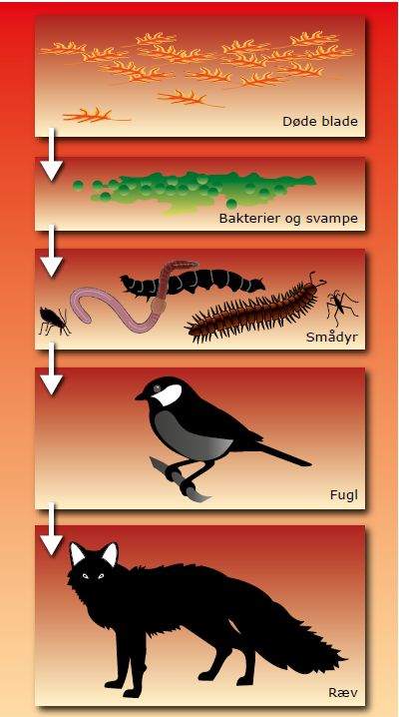
Nedbryderfødekæde
DOM
Bakterier og svampe begynder nedbrydningen
Leddyr spise bakterier og svampe på overfladen af DOM
Herved findeles DOM → overfladen bliver langt større
Dette letter bakterier og svampes nedbrydning af DOM
Leddyrene spises af større dyr – fx fugle og padder
Fugle og padder spises af rovdyr
Dermed er nedbryderfødekæden koblet med græsningsfødekæden
Og der er naturligvis (næsten) altid tale om fødenet og ikke fødekæder…

Slide 5
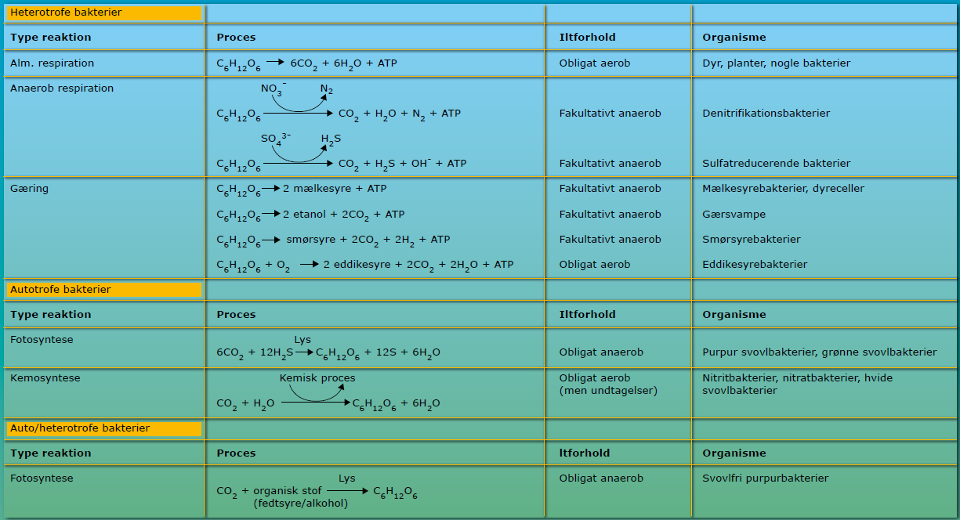
Oversigt over nedbrydningsprocesser

Slide 6
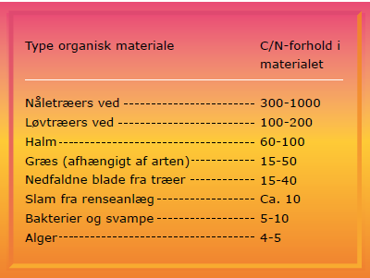
C/N-forhold
C/N-forhold angiver, hvor mange carbon-atomer (C), der er i et materiale i forhold til antallet af nitrogen-atomer (N)
Jo højere C/N-forhold, jo langsommere nedbrydning af organisk stof
C/N-forholdet falder gennem nedbryderfødekæden, da en stor del af carbon-atomerne bruges til respiration og derfor udskilles som CO₂

Slide 7
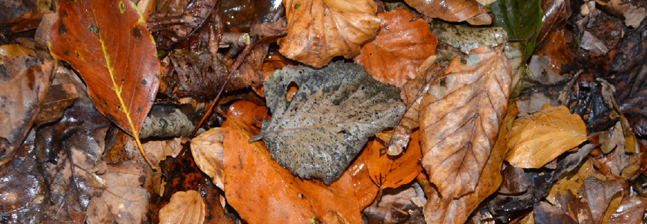
Blade under nedbrydning af svampe og bakterier

